Slide 1

Campus Itacoatiara
Avaliação 2015
16 e 17 de dezembro

Slide 2
CAMPUS ITACOATIARA
Agenda Avaliação:
Apresentação das extrações do Sistema de Gestão de Demandas com as seguintes situações:
Planejadas e executadas
Não planejadas e executadas
Planejadas e não executadas
Gráfico comparativos de planejadas e não planejadas
Gráfico comparativo de situações nova,em andamento e concluída
www.ifam.edu.br

Slide 3
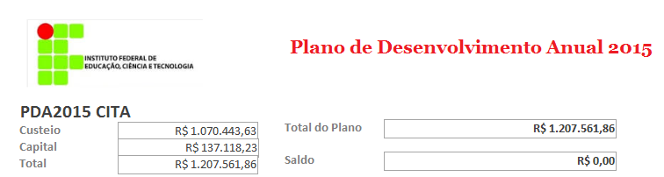
CAMPUS ITACOATIARA
Fonte: SGD 02/12/2015
www.ifam.edu.br

Slide 4
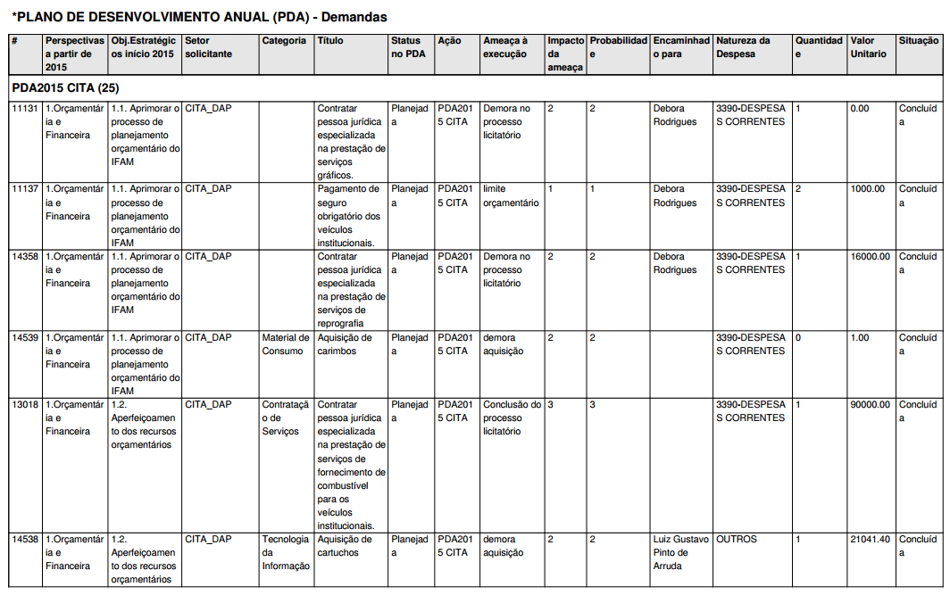
CAMPUS ITACOATIARA
www.ifam.edu.br

Slide 5
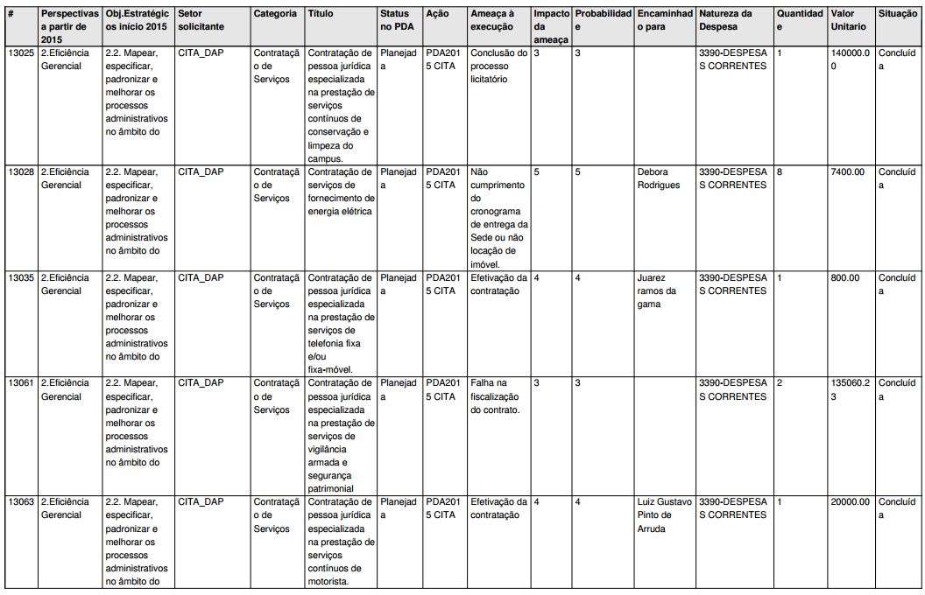
CAMPUS ITACOATIARA
www.ifam.edu.br

Slide 6
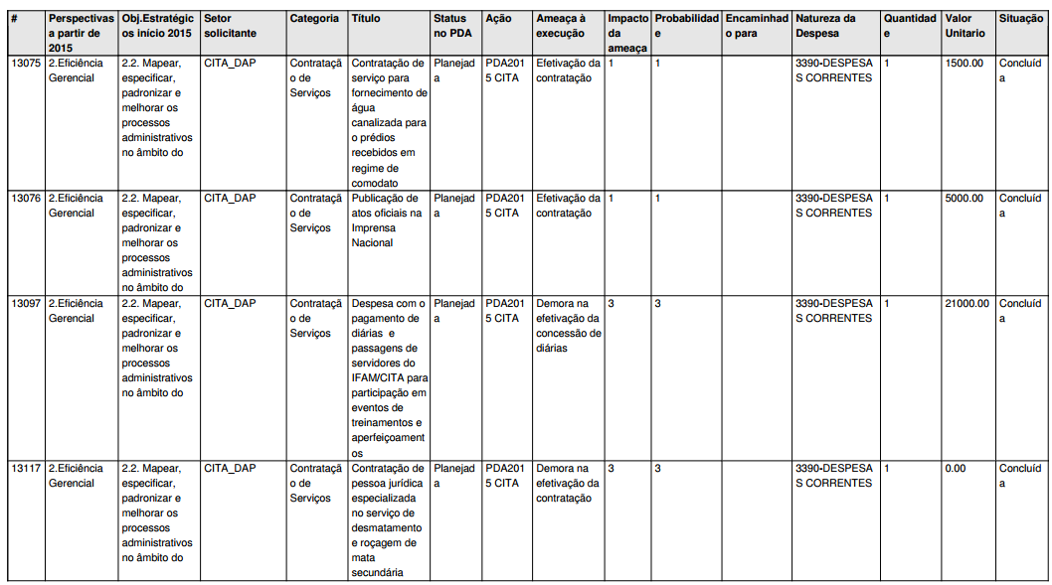
CAMPUS ITACOATIARA
www.ifam.edu.br

Slide 7
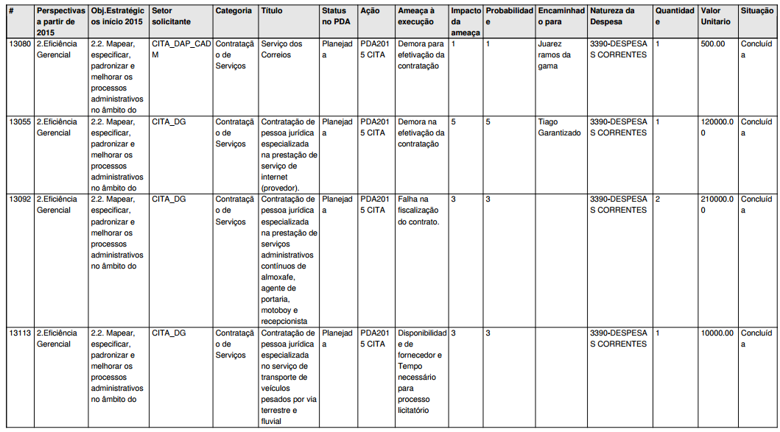
CAMPUS ITACOATIARA
www.ifam.edu.br

Slide 8
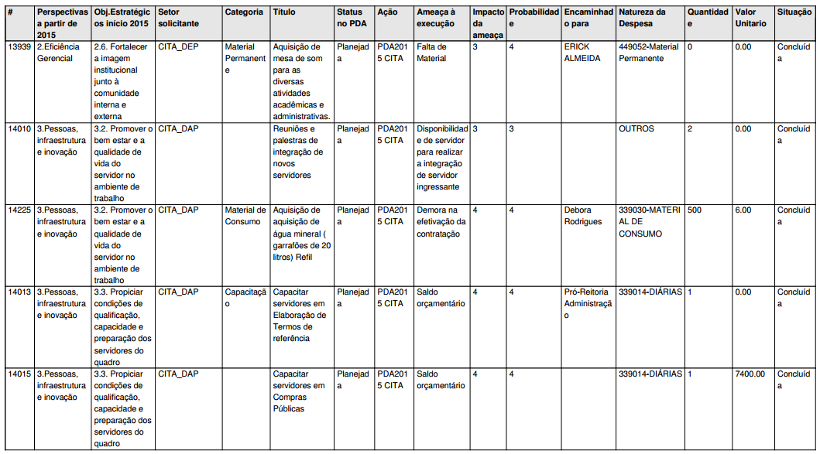
CAMPUS ITACOATIARA
www.ifam.edu.br

Slide 9
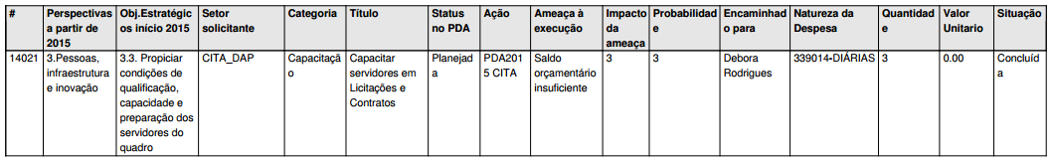
CAMPUS ITACOATIARA
www.ifam.edu.br

Slide 10
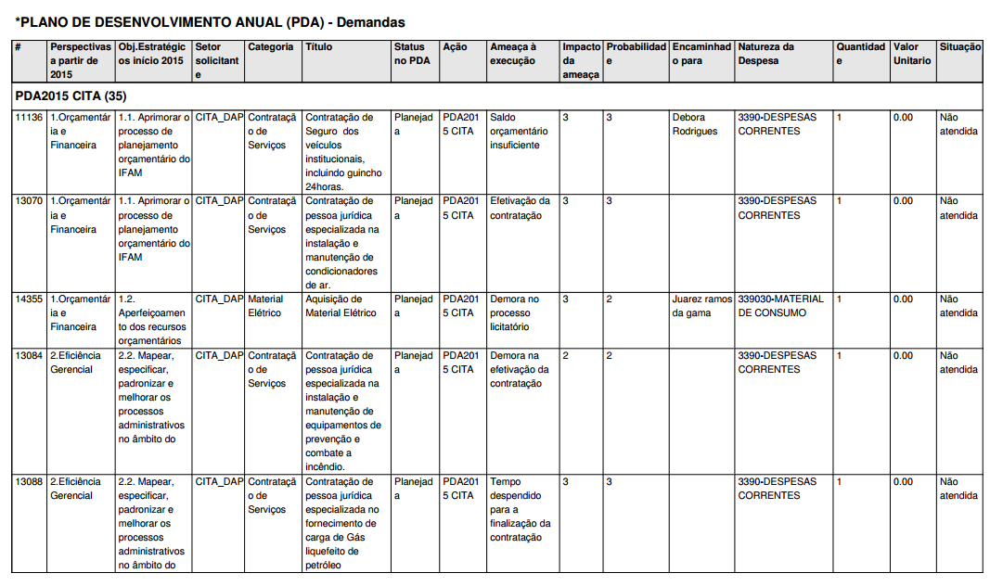
CAMPUS ITACOATIARA
Não atendidas
www.ifam.edu.br

Slide 11
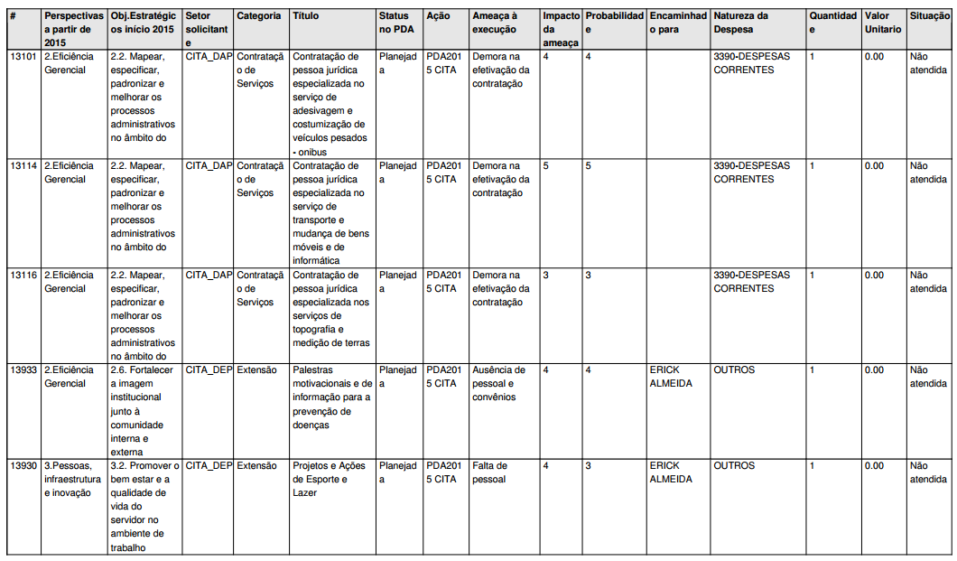
CAMPUS ITACOATIARA
www.ifam.edu.br

Slide 12
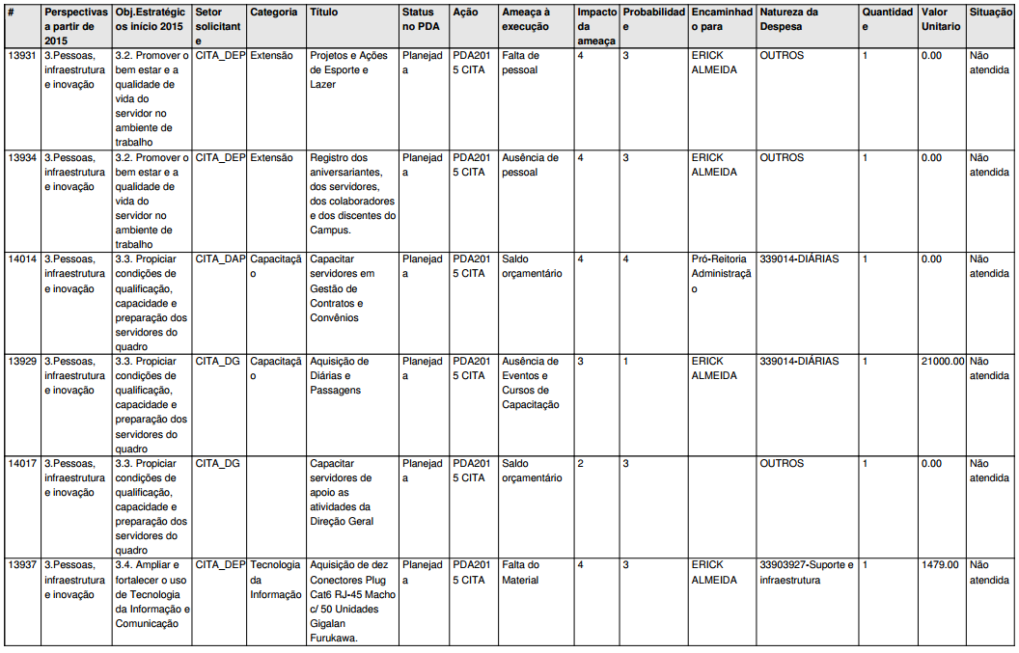
CAMPUS ITACOATIARA
www.ifam.edu.br

Slide 13
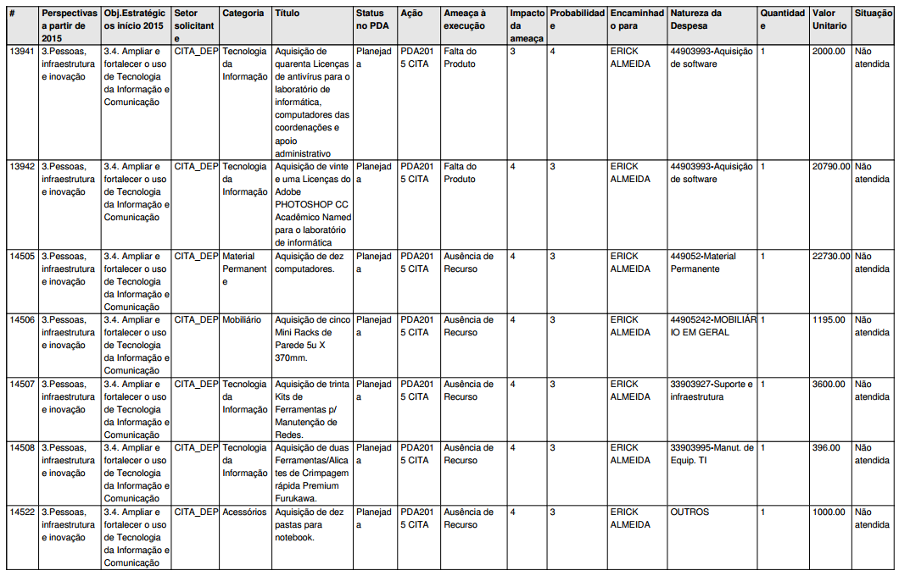
CAMPUS ITACOATIARA
www.ifam.edu.br

Slide 14
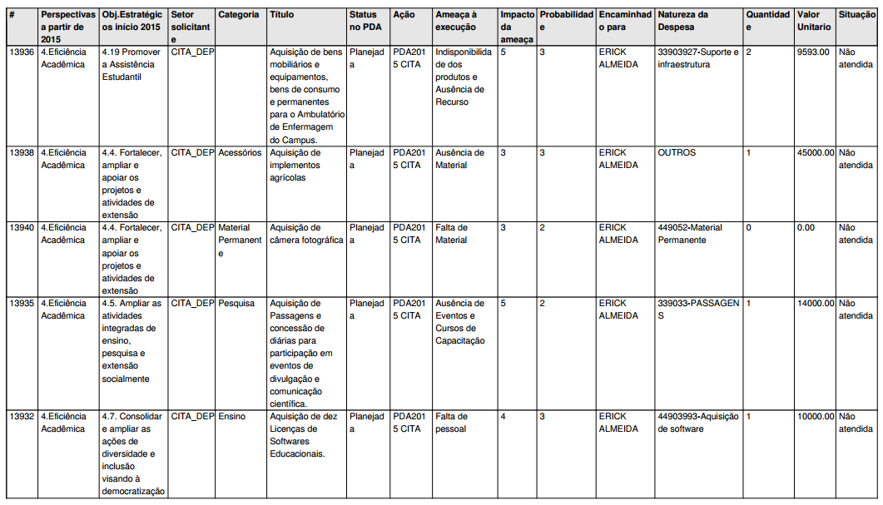
CAMPUS ITACOATIARA
www.ifam.edu.br

Slide 15
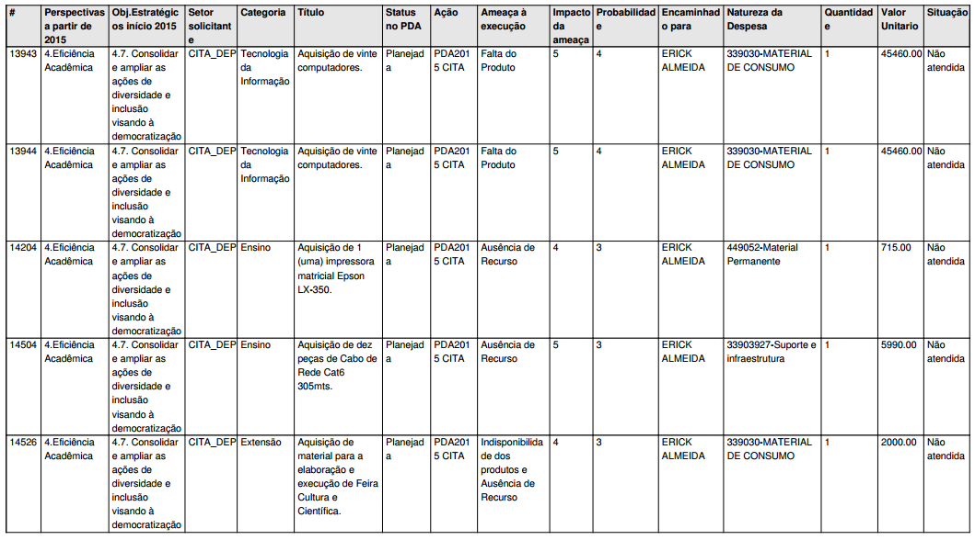
CAMPUS ITACOATIARA
www.ifam.edu.br

Slide 16
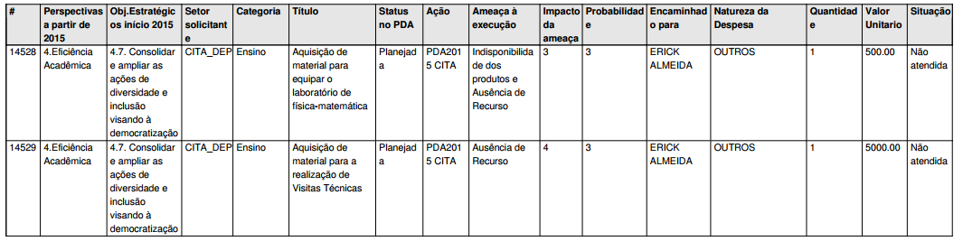
CAMPUS ITACOATIARA
www.ifam.edu.br

Slide 17
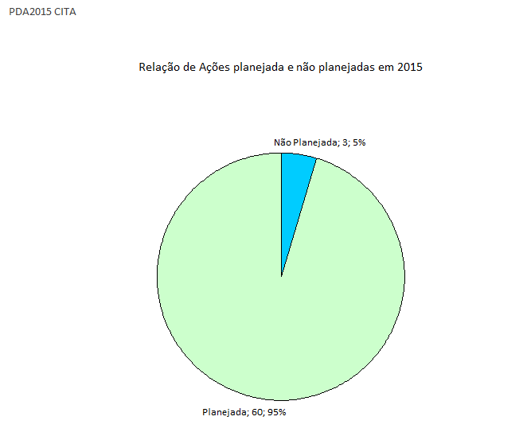
CAMPUS ITACOATIARA
www.ifam.edu.br

Slide 18
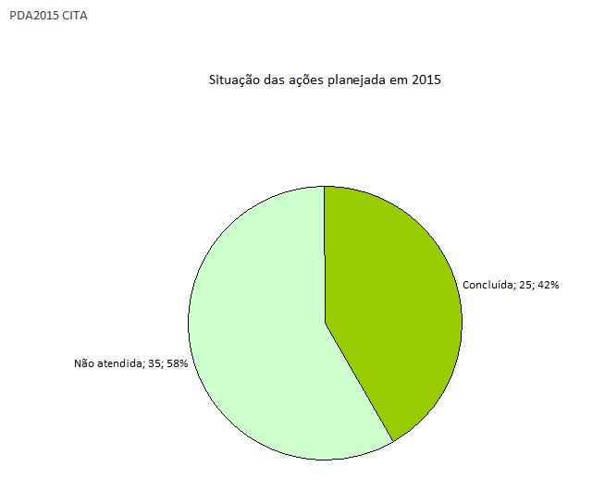
CAMPUS ITACOATIARA
www.ifam.edu.br

Slide 19
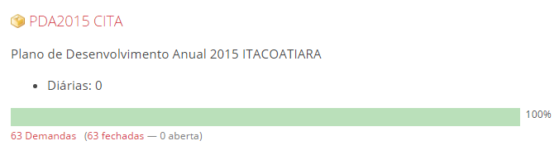
CAMPUS ITACOATIARA
Esse indicador considera demandas planejadas e não planejadas, também considera situações em andamento e nova como abertas qualquer outra situação está fechada.
www.ifam.edu.br

